Slide 1
醫院評鑑與醫院圖書館
服務及空間規劃(下)
胡豫湘/108.5.9/台大圖資系

Slide 2
醫 院 圖 書 館
-醫療、研究、教學的後盾

Slide 3
醫院圖書館之服務-以北榮為例
服務對象:
在醫院內服務之員工
--醫護技人員:醫師、護理師、藥劑師、檢驗師、營養師、放射師、實習生
--行政人員:人事、會計、採購、總務、企劃、圖書館…等
--工級人員:清潔、傳送…等
--志工
院外的讀者
--外院醫師(含開業醫師)、附近民眾、病患或病患家屬

Slide 4

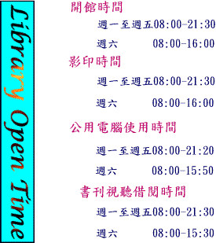
圖書館開放時間
開放資訊
除國定假日、週日或遇天然災害外均開館
每週開館78小時
24小時網路全年無休

Slide 5
醫院圖書館之服務
服務項目
閱覽(館內閱覽公用電腦掃描影印…)
流通(館內借還書館外代借代還…)
參考(諮詢圖書館利用教育館際合作…)
採購與編目(圖書期刊資料庫等之紙本&電子資源)
知識服務或資訊服務(檢索服務、教學、研究力分析…)
※下列為台北醫學大學圖書館提供服務
借書服務、閱覽服務、新書通報、資料庫講習、圖書館利用教育、參考諮詢、館際合作、館內資料影印與掃描服務、教授指定參考書、分館代借代還…等等。

Slide 6

圖書館之服務及業務
圖書館主要任務為管理醫學知識資源
為全院提供完整而豐富的醫學資訊
閱覽流通
視聽資料管理
分類編目
採購徵集
參考服務
讀者教育訓練
期刊管理
自動化系統維護
PC系統維護
網頁維護
館際合作
計畫案業務
館務行政
研究成果管理
剪報管理

Slide 7
館員分工與合作
專業館員8人+非專業館員2人+工友4人+研究助理3人
綜理館務1
採購圖書及視聽數據1
分編1
支援採編加工1
西文期刊1
中文期刊+圖書館自動化 1
參考2
流通與行政1
典藏與環境維護1
平日流通櫃檯2
計畫3
書籍上架、清潔、公文傳遞等2
共同事務:
輪值週一至週五之中午班、晚班
輪值週六之假日班
臨時交辦事項

Slide 8
傳統圖書館與數位圖書館之差異性
人員資訊素養
資料量爆增、資料型態改變
費用調漲、資訊設備新增
讀者需求改變

Slide 9
館員的興趣和能力適應
(重視人員與工作的融合)
1.儘可能指派適合於個人興趣與能力的工作
2.某些職位的工作內容變更，原任人員不適合該項
新工作時，應予調整。
3.如發現工作人員難以適應或厭倦其現有工作時，
即可以調遣方式改變其工作，以提高其工作興趣，
促進工作效率。

Slide 10
解決人員衝突
人與人間的經常接觸固可培養感情，亦會引起彼此間的利害衝突
適當的調整職務可以消除員工及各部門的本位主義，打破各部門彼此的界限，增進彼此的暸解，促進合作關係。

Slide 11
現有人力之運用
依工作有輕重緩急區分
圖書館現有人力適當調配
-適才適所亦即將適當的人力置於適當的位置
圖書館發展趨勢。

Slide 12
解決勞逸不均
各部門的人員工作負荷
隨個人能力及外在環境的變化產生勞逸不均的現象
館員有機會嘗試不同職務，以體悟個中甘苦。

Slide 13
換人做做看
一般傳統思惟都是熟能生巧，讓公司主管與員工長期專注做一份工作，台灣TFT-LCD龍頭大廠卻逆向操作，大規模的輪調主管，藉由職務輪調制度，培養更多高階經理人。
定期輪調可革新防弊
同一職位任職過久，習慣養成難以發現作業的缺點，即使找出問題，又因可能是自己過去疏忽或過失所造成的，因而也不願提出改善

Slide 14
在 職 訓 練
經常將館員外派參與各項教育訓練等課程，將可激發潛能
輪調訓練更可擴增其視野，增進其專業知能與工作的歷練，使其能對業務之發展有更大價值的貢獻。

Slide 15
圖書館經費的運用
圖書館用於各項醫療、教學、研究等方面之紙本或電子之圖書、期刊、資料庫等資源之採購
為使醫事人員獲取最新之醫療資訊，配合時代之脈動，圖書館均適時調整採購之步調，採購各類新穎之醫學資訊提供同仁利用。

Slide 16
圖書暨視聽資料採購原則
-以北榮圖書館為例
一.本院同仁可依實際需要，隨時向圖書館介購圖書、視聽資料。介購方式
以填寫紙本之「圖書視聽資料介購單」或線上介購均可，各單位亦可以
閱選訂購方式介購，在經費允許下，經圖書館彙整後向院方提出申請，
經核准後購入。
二.本院採購圖書及視聽資料，皆以一種資料一套(冊)為原則，凡所介購資料，
經查核為圖書館已有之典藏，即通知介購人，不另重複訂購。
三.同仁介購之圖書、視聽資料均由圖書館典藏，供全院同仁使用，不得自行長
借保管。
四.採購到館之圖書、視聽資料，經圖書館編目處理後，即通知原介購人到館利用。

Slide 17
單種期刊採購原則
-以北榮圖書館為例
一.為配合本院圖書館館藏發展政策並使單種期刊訂購作業有所依據，
特訂定單種期刊訂閱規定。
二.本規定適用中西文、大陸期刊等單種訂閱之期刊，包含紙本及電子期刊。
凡屬套裝之全文電子期刊資料庫，不適用於本規定。
三.西文期刊訂閱以各科部核心期刊清單為依據，中文及大陸期刊由各單位以
『期刊申請單』提出介購申請，圖書館經費允許下，奉院方核可後予以訂閱。
四.跨科部的重要期刊（依期刊影響係數、使用率等各項因素評估）
統一由圖書館持續訂購。
五.為控制經費，期刊訂閱以不增加為原則。各科部如欲新增訂期刊，
須由該科部原核心期刊清單中刪訂等值之期刊。

Slide 18
圖書館聯合採購-以三榮總為例
緣起：三家榮總以往系各自採購各項資料，改以合作方式聯合採購，
藉由三家採購之數量優勢，以聯合議價之方式
請廠商或代理商給予較為優惠之價格，以降低採購費用
做法:
1.因各項採購案之租用起迄時間未必相同，故自訂購起迄時間較接近之
資料庫試行辦理
2. 因三家榮總之規模並不相同，廠商計價之考慮亦不同
(如依病床數、醫師人數、全院人數、部科人數、是否為醫學中心、教學醫院、
上線人數…等各種因素)，
故每一採購案之報價與議價均為個案處理，三家需分攤之經費與比例
亦需為個案處理。

Slide 19
聯合採購之效益
一、由於聯合採購作業擴大採購規模，較能掌握了談判的籌碼，
促使廠商積極的價格競爭，降低各院採購成本。
二、三家聯合採購，同一採購品項只需由一家圖書館、補給室
及會計室辦理採購，節省了其他兩家榮總的行政作業資源，
減少人力物力的支出，並發揮更大效益。

Slide 20
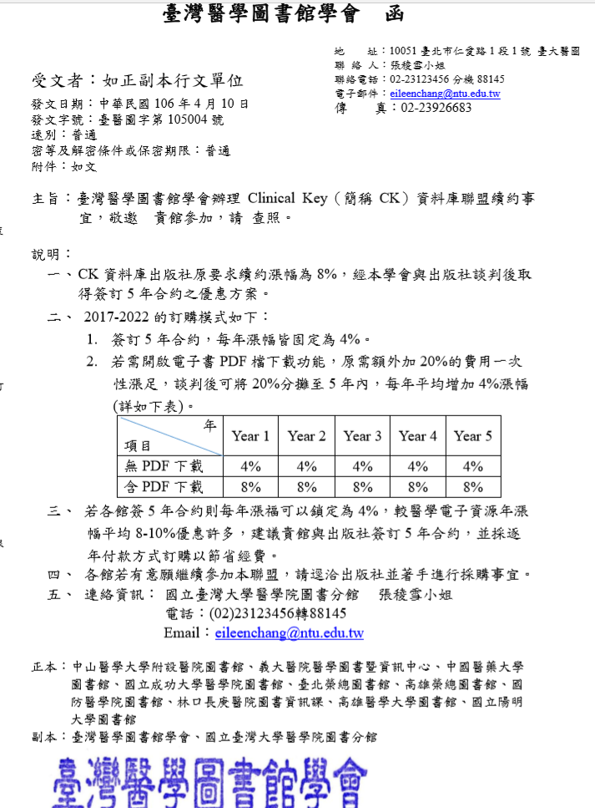
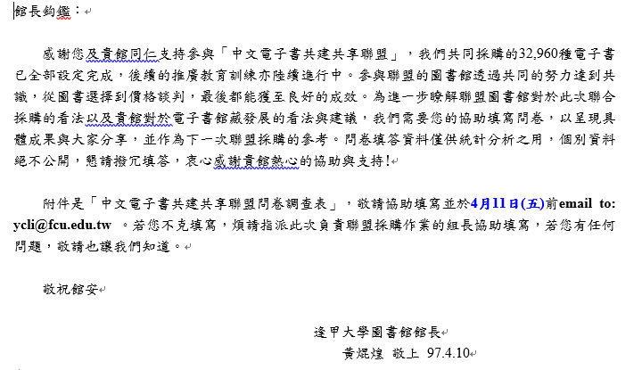

Slide 21
效益評估(以某年為例)
序 | 非固定支出費用 | 單一家醫院採購 之(平均)費用 | 未合作採購之 費用 | 合作採購支付費用 | 合作網效益(約節省經費) | 說明
1 | ProQuest Medical Library ( with Medline ) 醫學檢索&電子期刊資 料庫 | NT$224,093 | NT$3,585,483 | NT$1,820,000 | NT$1,765,483 | 3榮總單一家價格：US$10,217； 榮院單一家價格：US$6,000
2 | CINAHL Plus with Full Text 護理學期刊全文 線上資料庫 | NT$146,572 | NT$2,345,145 | NT$1,266,874 | NT$1,078,271 | 3榮總單一家價格：US$12,920； 榮院單一家價格：US$2,485
3 | Multilingual Health Database 中英對照衛 生教育資訊資料庫 | NT$132,087 | NT$2,113,386 | NT$1,089,984 | NT$1,023,402 | 3榮總單一家價格：US$9,149； 榮院單一家價格：US$2,815
4 | EBM Solution 實證醫學資料庫 | NT$85,800 | NT$1,372,800 | NT$428,000 | NT$944,800 | EBM Solution單一家價格： US$2,600
5 | Clinical Pharmacology 臨床藥學資料庫 | NT$495,000 | NT$6,435,000 | NT$388,580 | NT$6,046,420 | Clinical Pharmacology單一家醫院 (地區醫院)價格：US$15,000
6 | UpToDate 實證醫學資料庫 | NT$165,000 | NT$1,980,000 | NT$916,529 | NT$1,063,471 | 榮院單一家醫院價格：US$5,000
7 | CEPS中文電子期刊 醫學版 & 社會科學版 | NT$88,094 | NT$1,409,511 | NT$755,000 | NT$654,511 | 3榮總單一家價格：NT$330,750； 榮院單一家價格：NT$32,097
8 | E點通英語線上學習系統 | NT$19,600 | NT$294,000 | NT$170,000 | NT$124,000 | 依帳號數計價，合作採購的折扣較多
9 | Cochrane Library 實證醫學資料庫 | NT$0 | NT$48,611 | NT$0 | NT$48,611 | 合作網持續為榮院爭取加入國衛院 Cochrane Library計畫可免費使 用。97-99年永康榮院； 97-98年桃園、玉里、嘉義榮院。
總 計 |  | NT$1,356,245 | NT$19,583,936 | NT$6,834,967 | NT$12,748,969

Slide 22
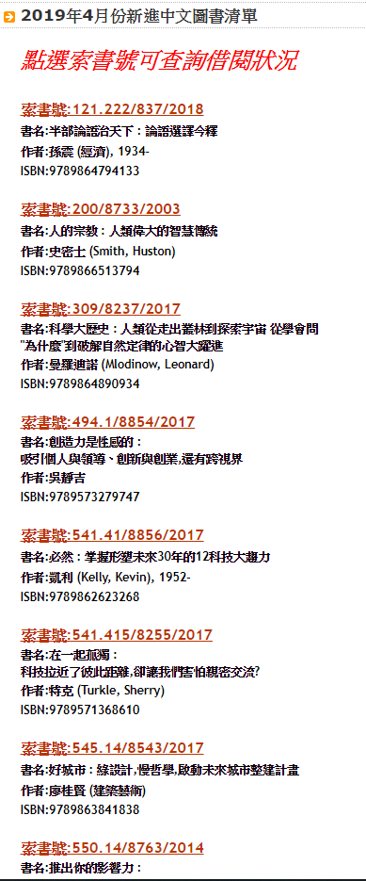

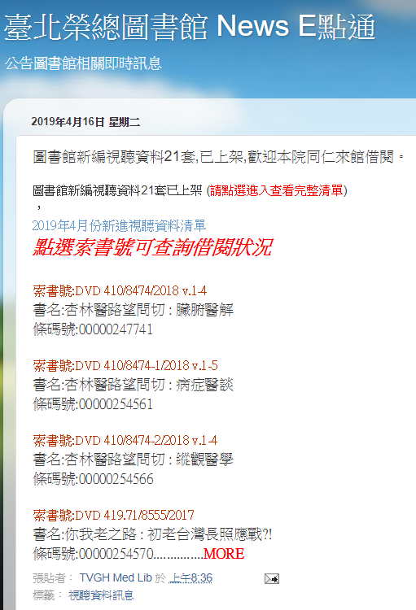
新資料推廣服務

Slide 23
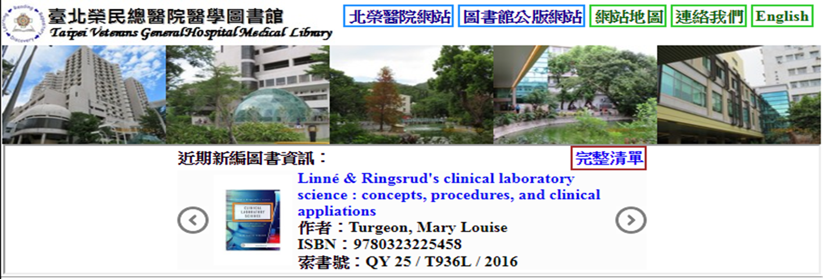

圖書館網頁首頁新增新書書封輪播功能
結合新編資料BLOG清單及輪播展示功能,以多方展示圖書館所購新書, 此外亦更新「圖書館普通版首頁」。修正QR code，計4款，分別為圖書館普通版首頁、圖書館公版首頁、圖書館行動載具版首頁…等。使讀者使用更便利
http://homepage.vghtpe.gov.tw/~library/

Slide 24
利用與教育訓練課程
日期 | 星期 | 起迄時間 | 課程名稱 | 上課地點 | 線上課程 | 滿意度 調查
1/09 | 三 | 14:30-15:30 | 圖書館新知課程：語意技術 | 圖書館 第一會議室 | 僅圖書館同仁參與 | 回饋問卷
1/25 | 五 | 09:30-16:00 | 榮民醫院醫學資源數字化合作網教育訓練暨工作研討會 | 圖書館 第二會議室 | 僅合作網業務相關同仁參與 | 回饋問卷
2/20 | 三 | 12:20-13:20 | EndNote X6 (初階課程) | 致德樓 第三會議室 | 線上課程 (院內) 線上課程 (院內外) | 回饋問卷
2/27 | 三 | 12:20-13:20 | EndNote X6 (進階課程) | 致德樓 第三會議室 | 線上課程 (限院內網路，講師未授權院外使用。) | 回饋問卷
3/06 | 三 | 14:00-17:00 | 圖書館新知課程：SPYDUS | 圖書館 第一會議室 | 僅圖書館同仁參與 | 回饋問卷
3/08 | 五 | 12:20-13:20 14:30-15:30 | DynaMed (臨床實證醫學資料庫) | 致德樓 第三會議室 | 線上課程 (院內) 線上課程 (院內外) | 回饋問卷
3/13 | 三 | 12:20-13:20 14:30-15:30 | 中文護理資料庫 (護理技術資料庫、實證護理資料庫) | 致德樓 第三會議室 | 線上課程 (院內) 線上課程 (院內外) | 回饋問卷
3/21 | 四 | 12:20-13:20 14:30-15:30 | MagV 電子雜誌暨電子書資料庫 | 致德樓 第三會議室 | 線上課程 (院內) 線上課程 (院內外) | 回饋問卷

Slide 25
遠距讀者教育訓練

Slide 26
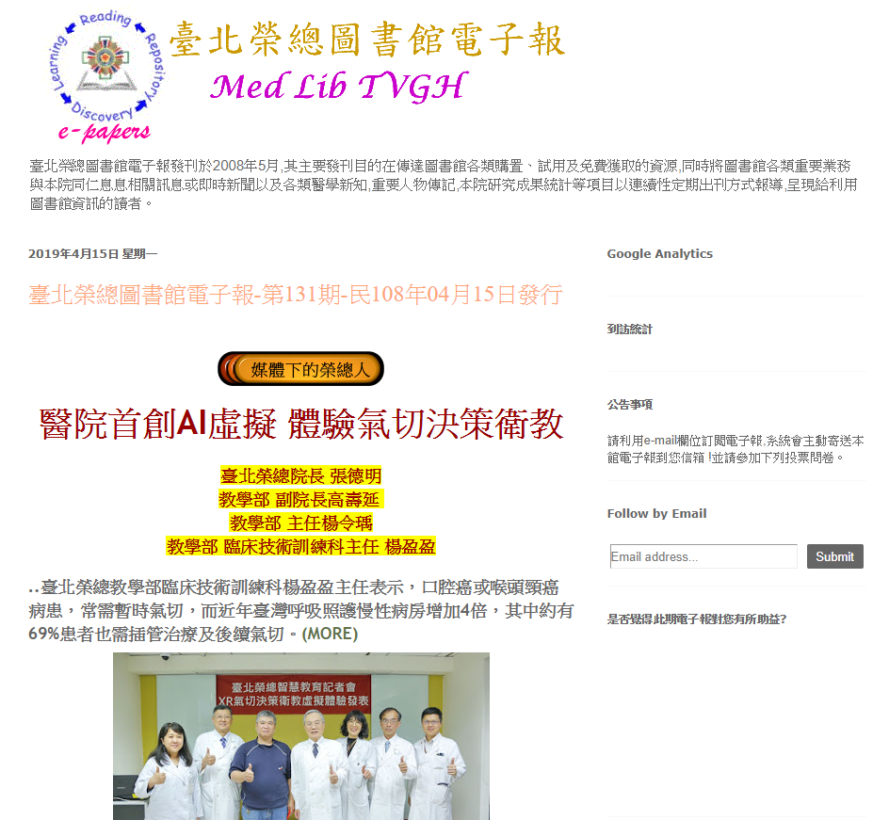
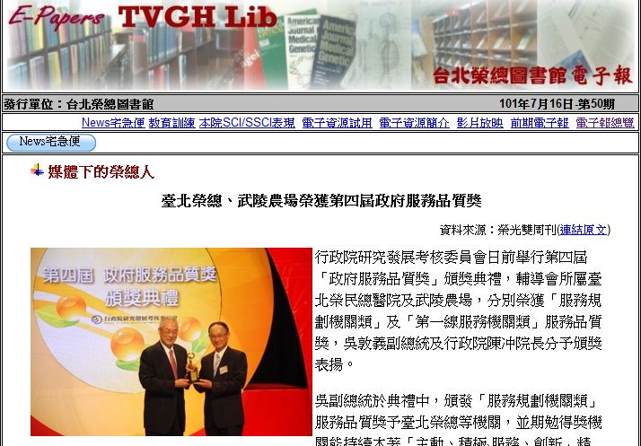
圖書館電子報

Slide 27
館 際 合 作-建立合作關係之夥伴圖書館
參與全國文獻傳遞服務系統
台大醫院圖書館
陽明大學圖書館
國防醫學院圖書館
台安醫院圖書館
臺北市士林地區大學院校圖書館(銘傳、實踐、大同、文化、東吳、德明、陽明、臺北海洋)合作之八芝連圖書館合作組織

Slide 28
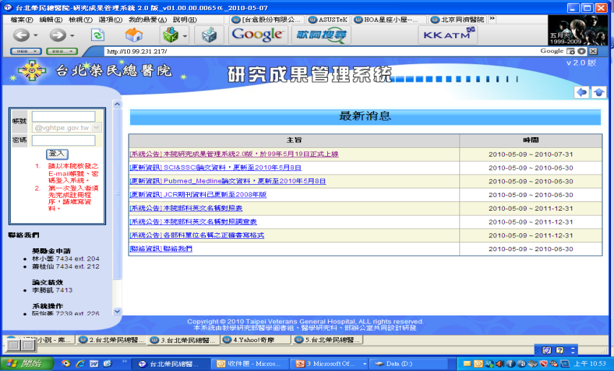
建置研究成果管理系統
知己!
  知瞭解院內各研究單位之期刊論文發表情況
  執行研究經費分配之參考
  個人研究獎勵(醫學研究論文獎勵)依據
知彼!
  瞭解院外醫學機構之整體研究表現
  提供院內各式評鑒所需的SCI論文統計資料

Slide 29
研究成果管理

Slide 30




UpToDate資料庫+Micromedex Infobutton
HIS系統
門診系統
住院藥囑系統
治療處置系統
住院病摘系統
出院病摘系統
電子病歷系統
  最近一個月所簽收檢查之報告
  一般報告
  累積報告
  用藥記錄
  手術記錄
藥學與實證資料庫
問題回報
建置中：Micromedex InfoButton連結HIS系統

Slide 31
圖書館動線
圖書館所處建築之特質
讀者尋路之行為
人力配置及標示

Slide 32
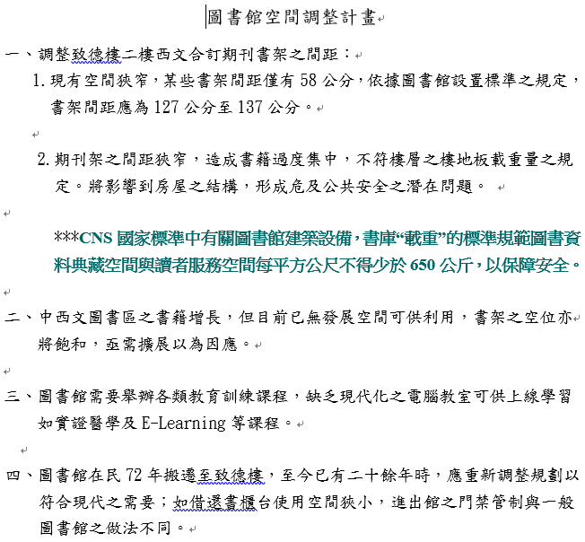
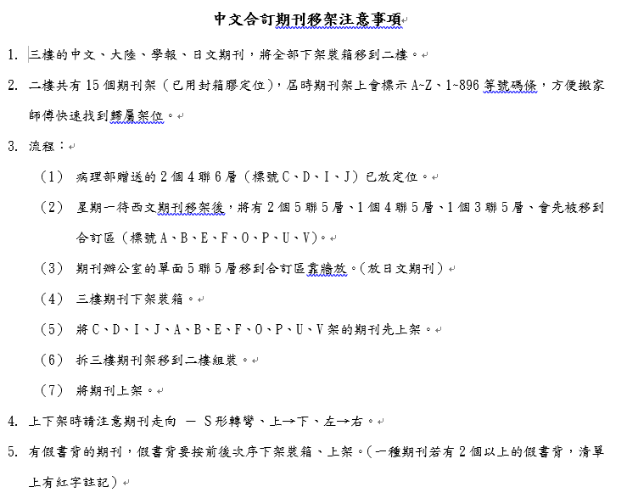
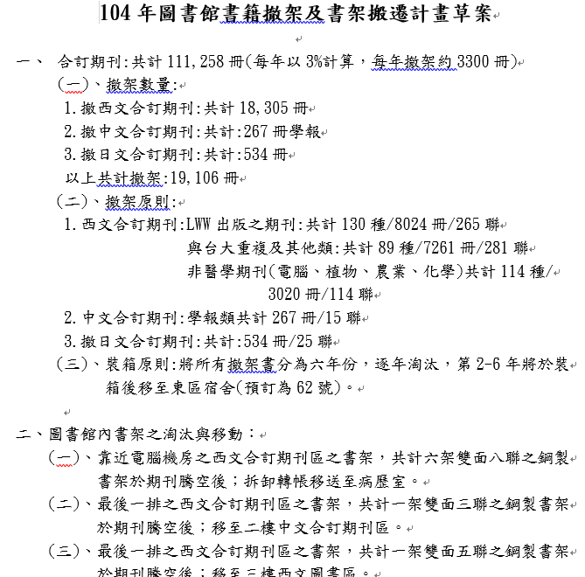
圖書館的空間利用-事前規劃

Slide 33
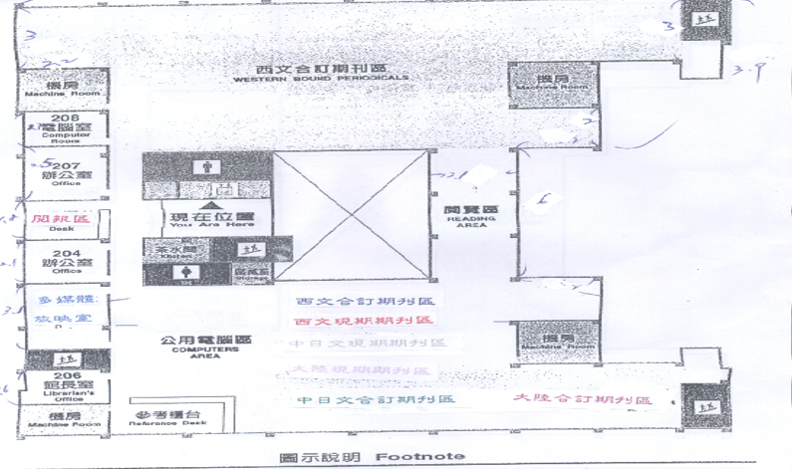
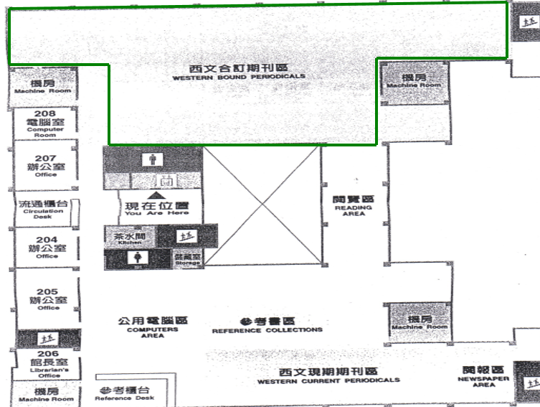
圖書館的空間利用-對比

Slide 34
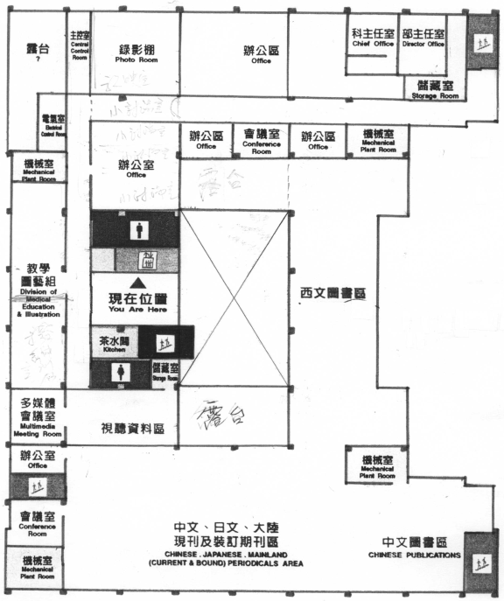
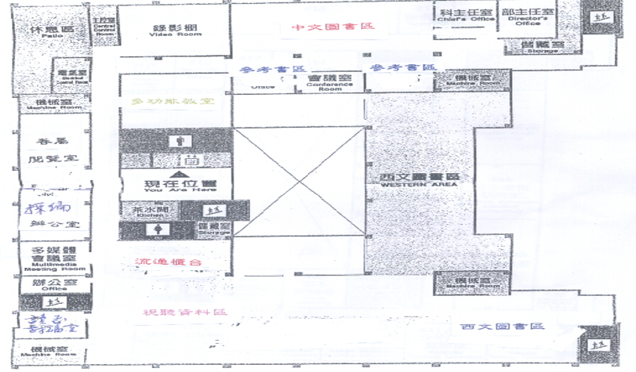
圖書館的空間利用-對比

Slide 35
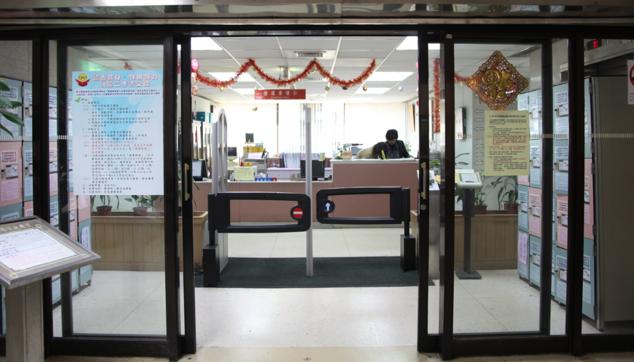
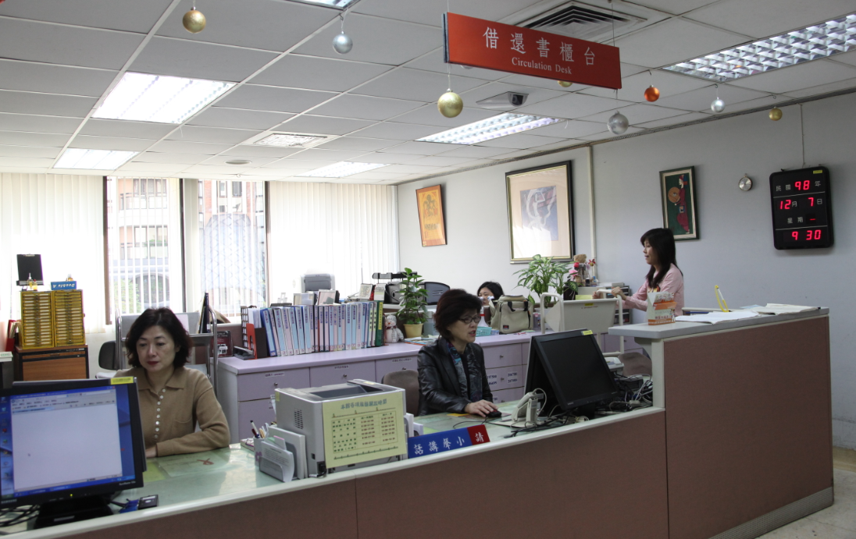
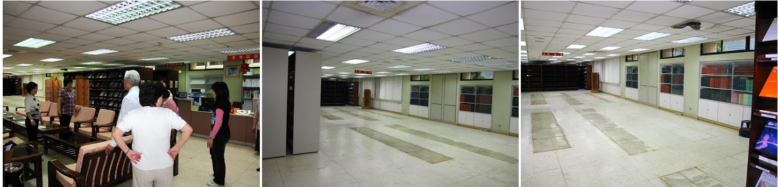
圖書館的空間調整

Slide 36
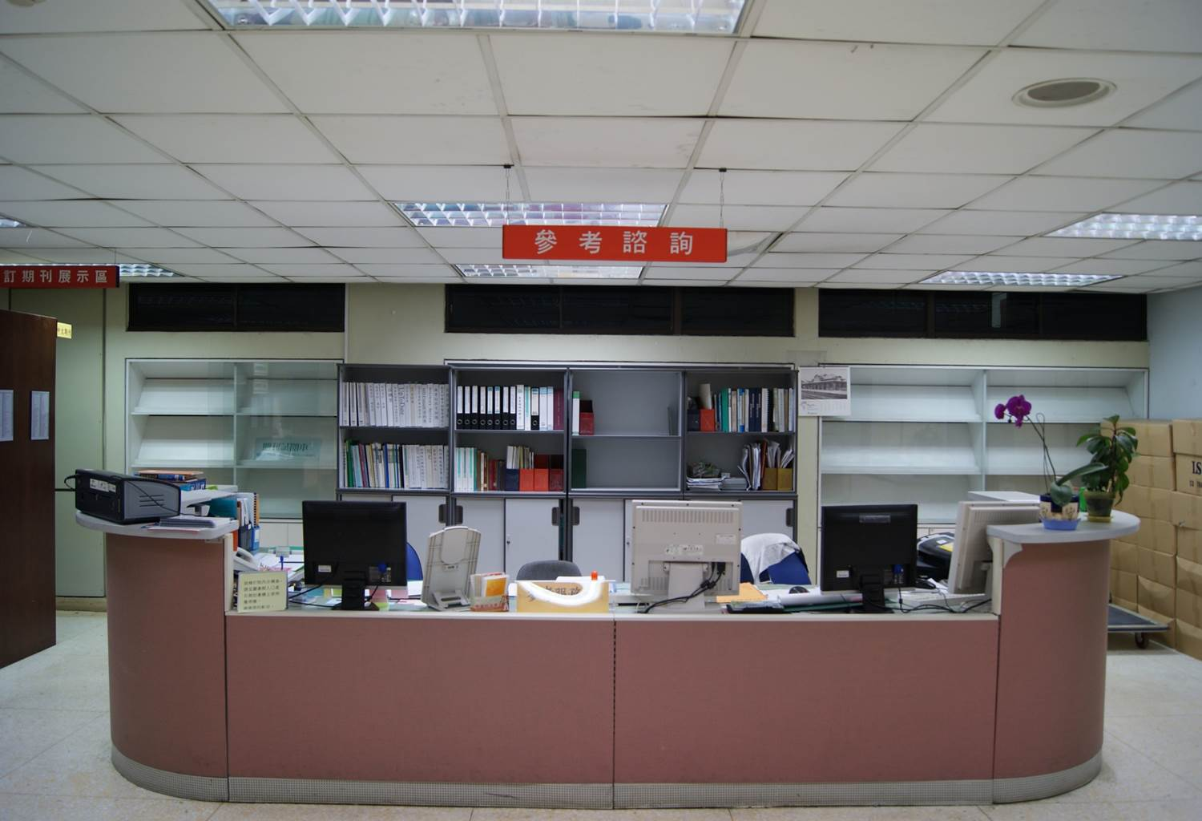
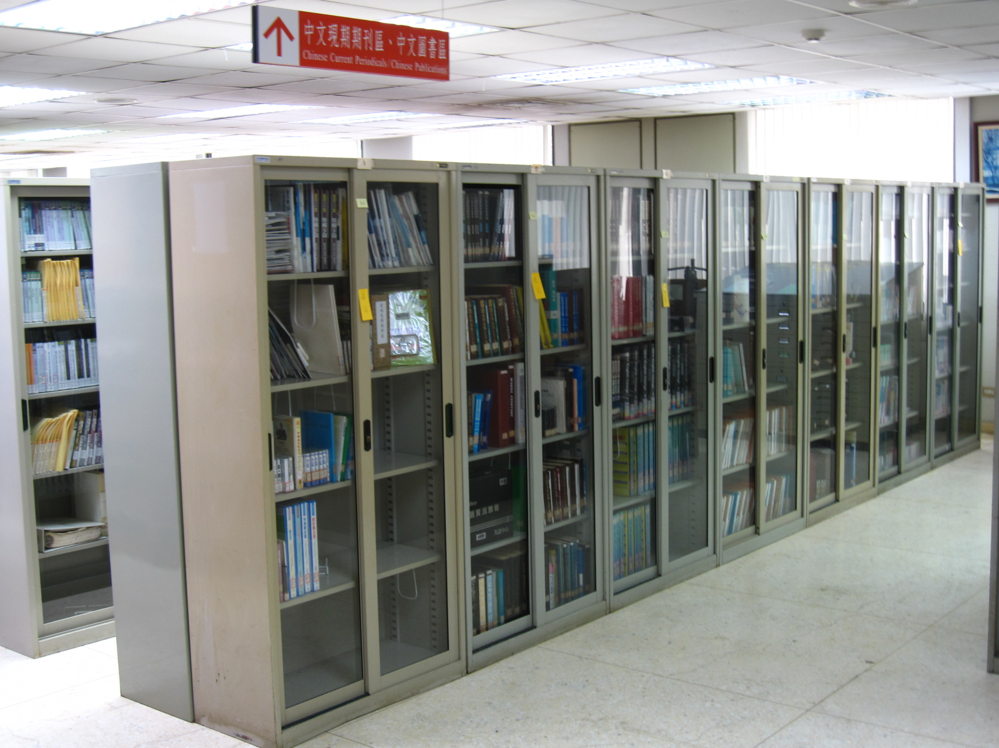
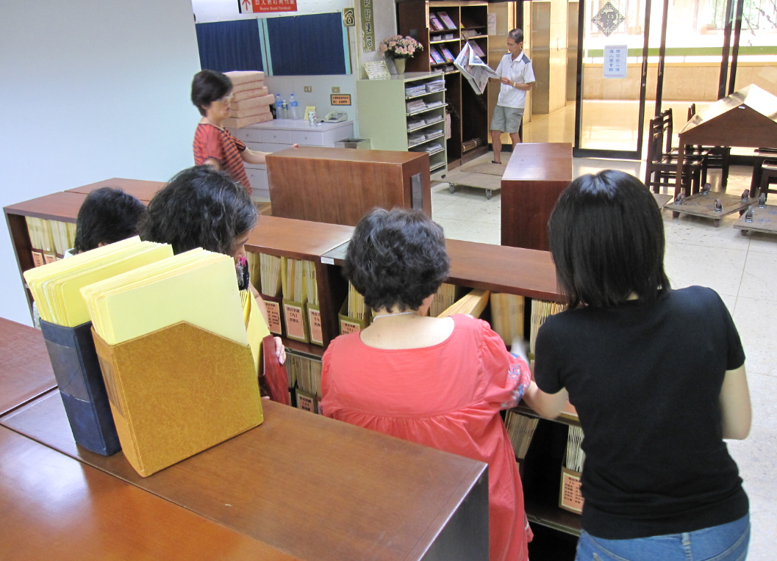
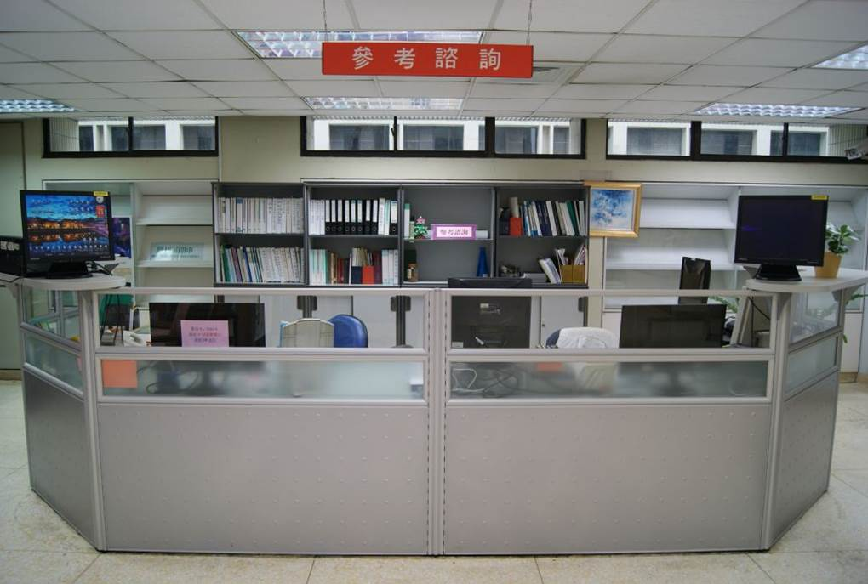
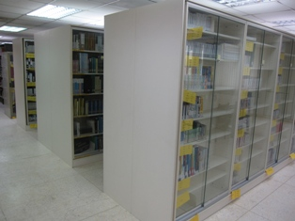
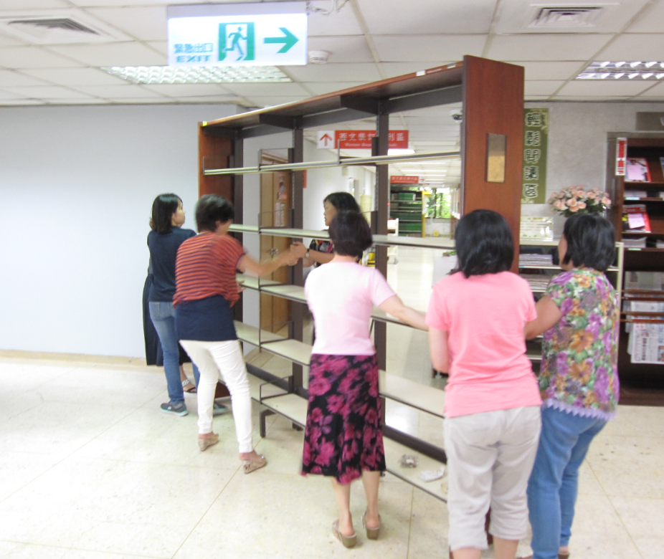
圖書館的空間調整

Slide 37
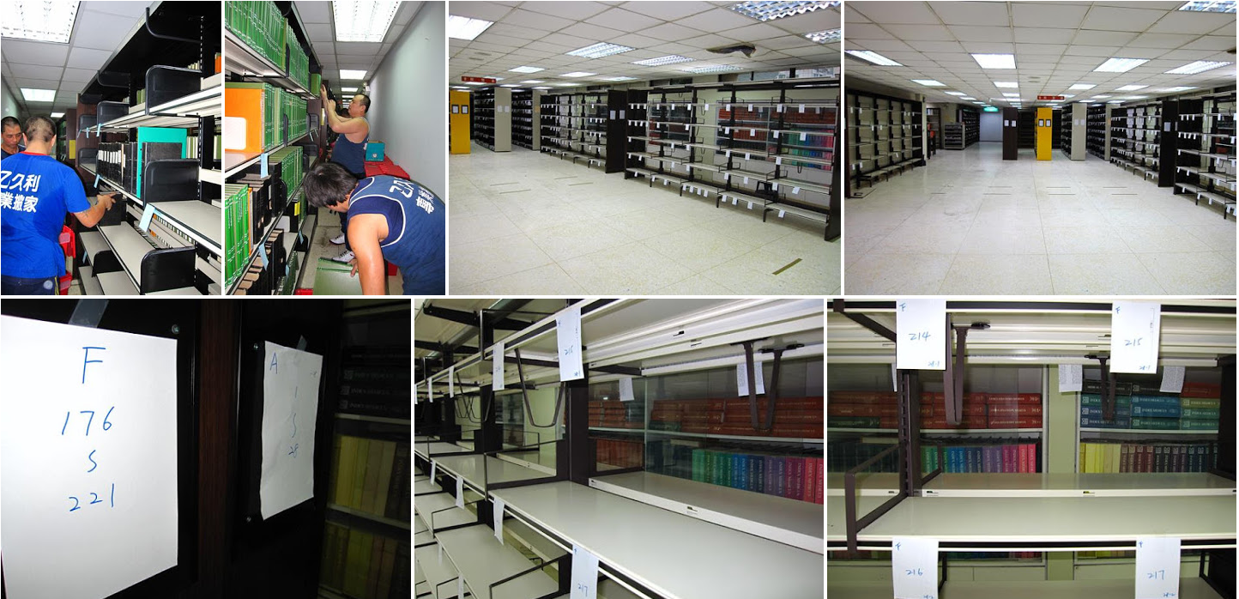
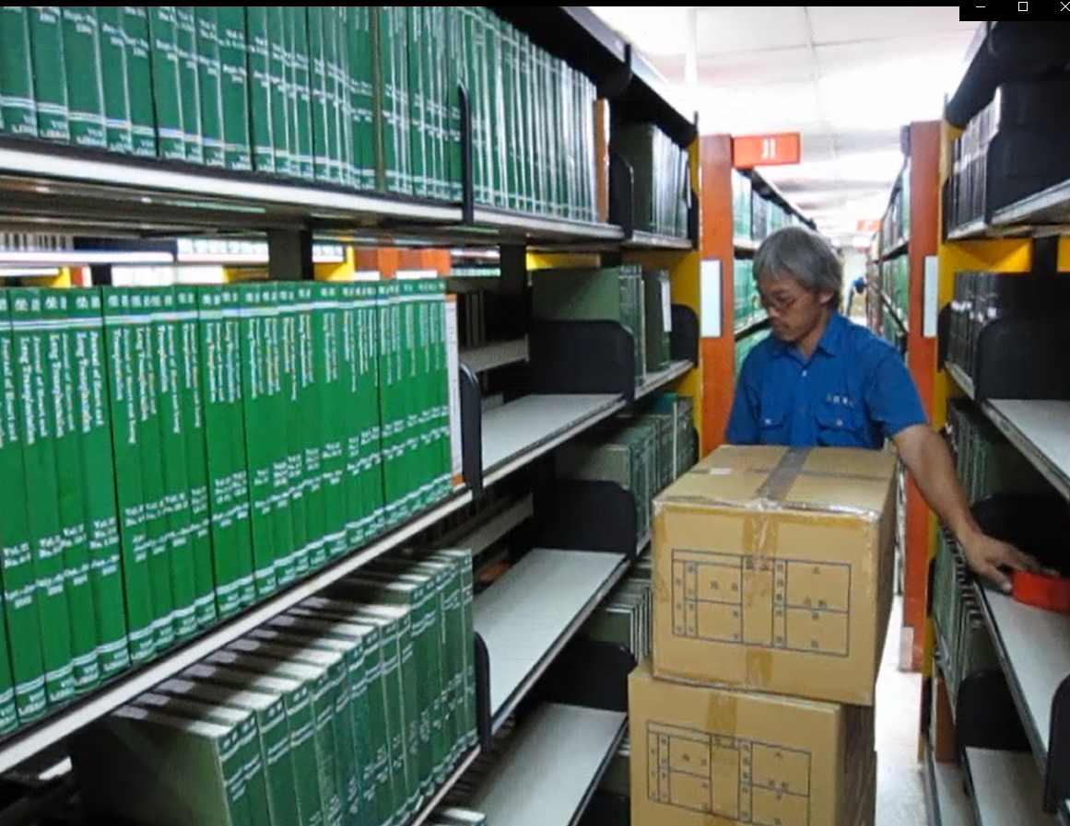
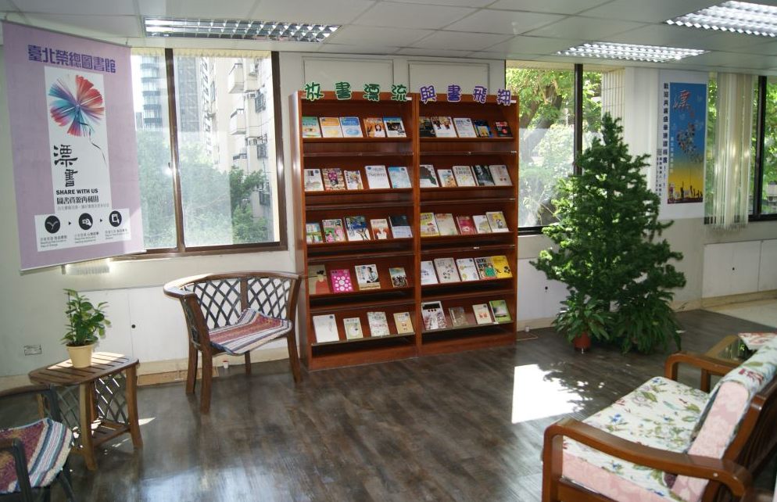
圖書館的空間利用

Slide 38
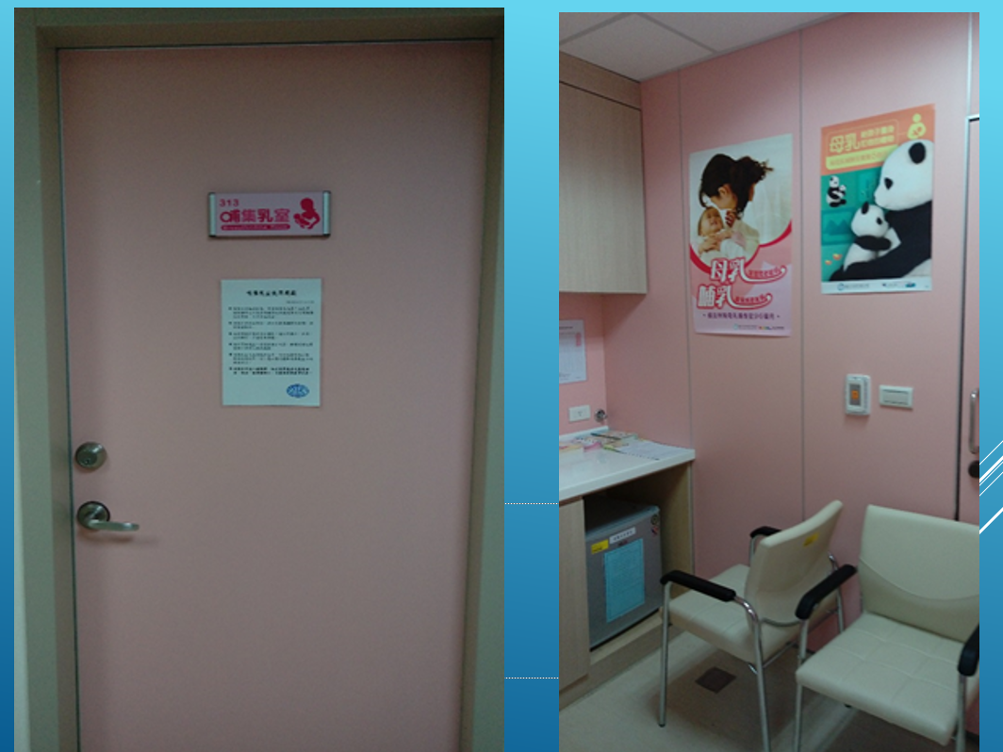
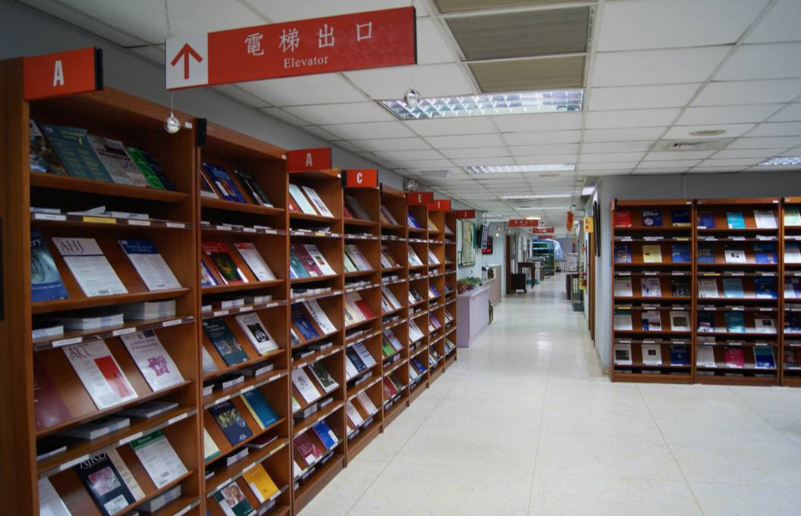
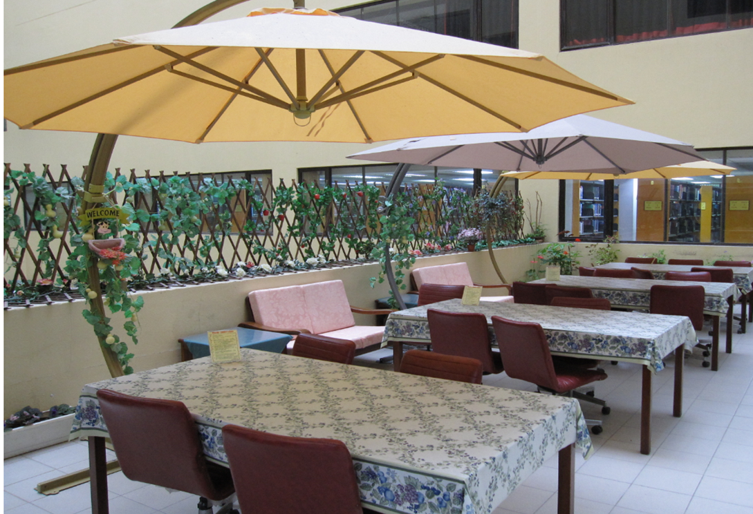
圖書館的空間利用

Slide 39
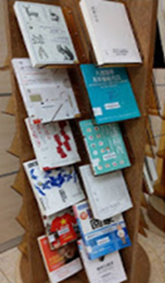

圖書館的空間利用
護理館搬遷暫駐本館；
故圖書館因應改變重新規劃
三樓的空間；在入館處設置閱讀推廣區：
「新到圖書展示」。製作「中西文新書介紹書封」30本。並在圖書館臉書
撰寫〈新進館介紹〉、〈館員幫你翻雜誌〉推廣文。

Slide 40
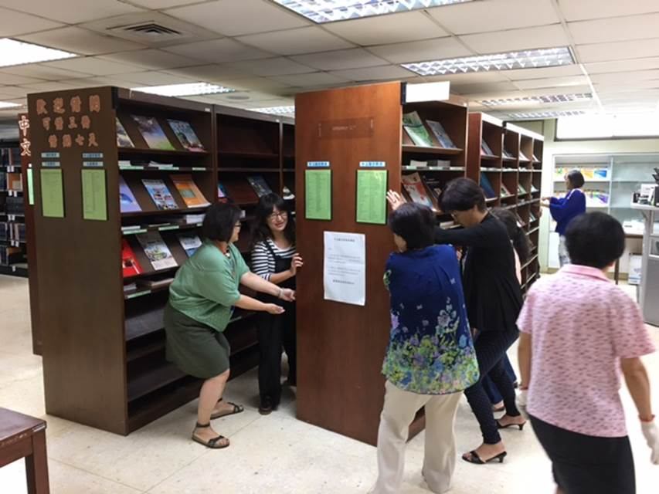

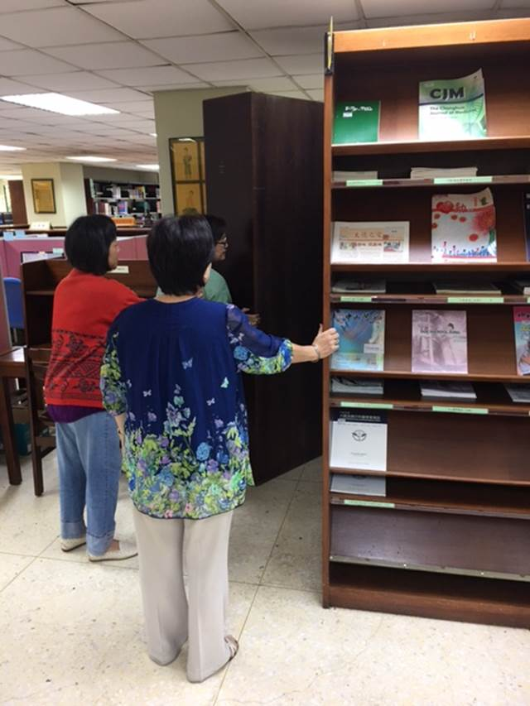
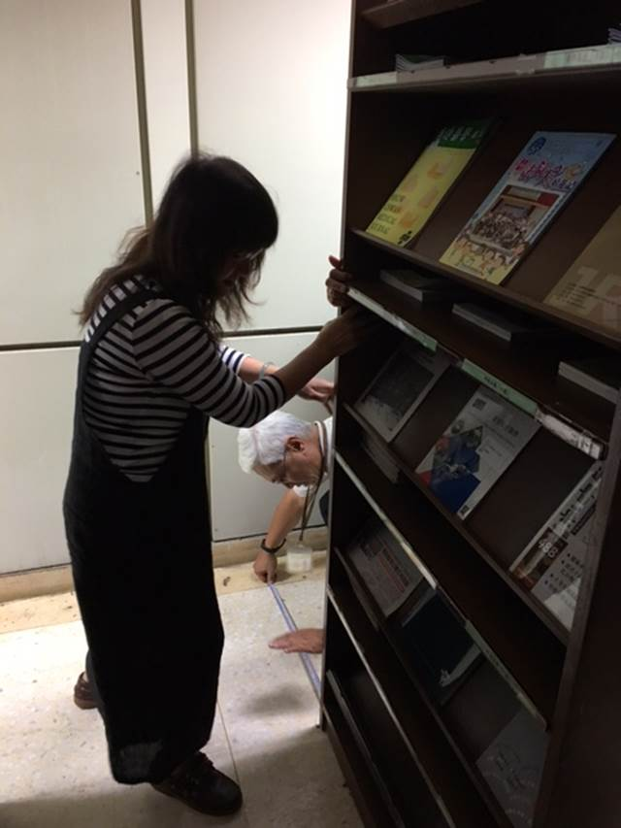

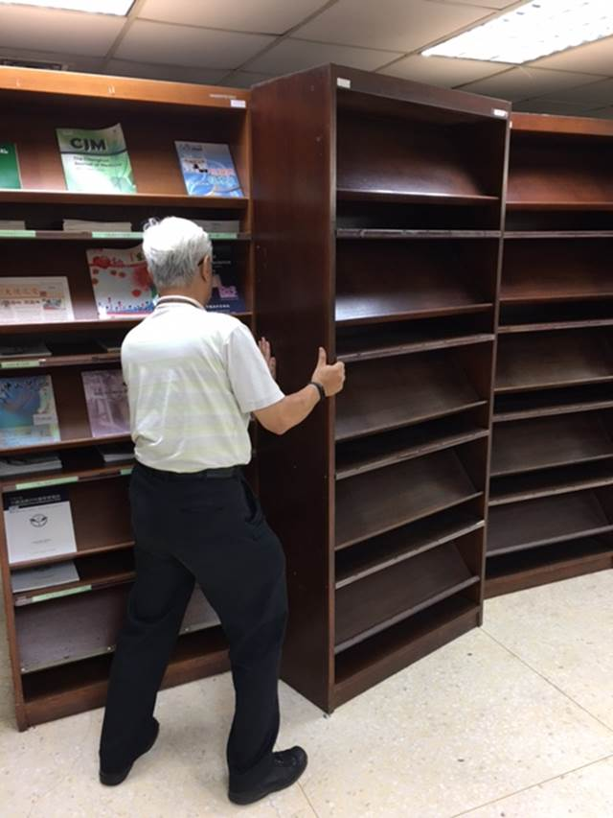
因應電腦教室搬遷

Slide 41
電腦教室搬遷作業
電腦教室自三樓搬遷至二樓，工程作業已經完工驗收，併增設學員操作座位至28人
電腦軟體重新安裝完成
可開放電腦教室借用，有多個單位及多項課程等待使用。

Slide 42
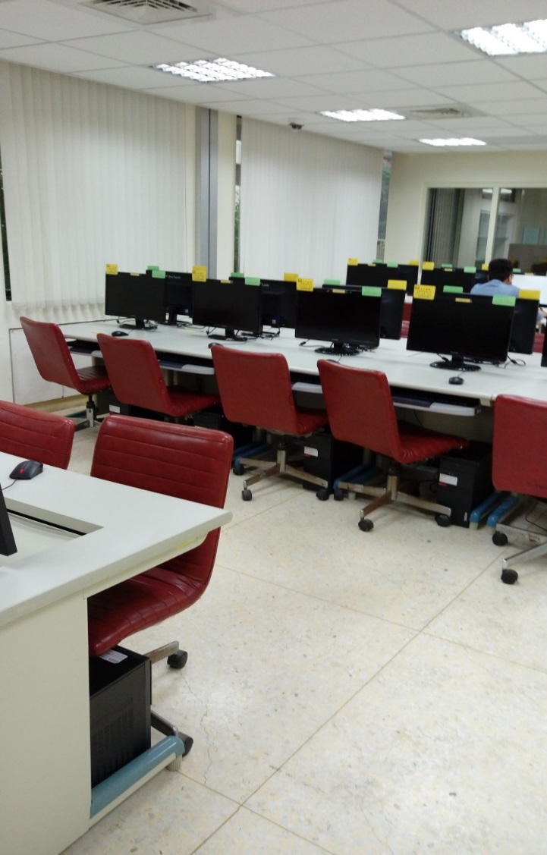
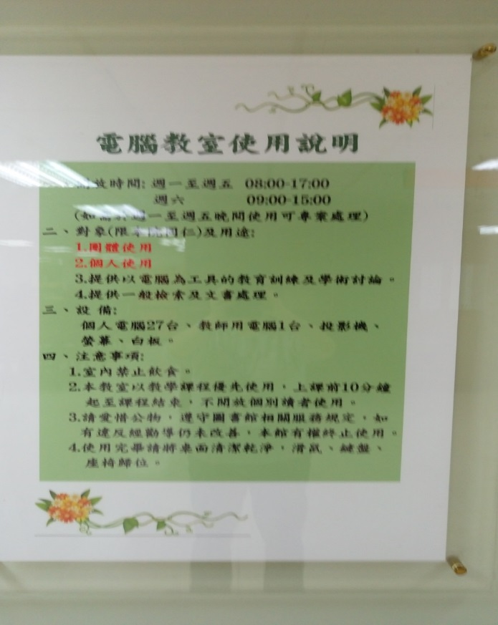
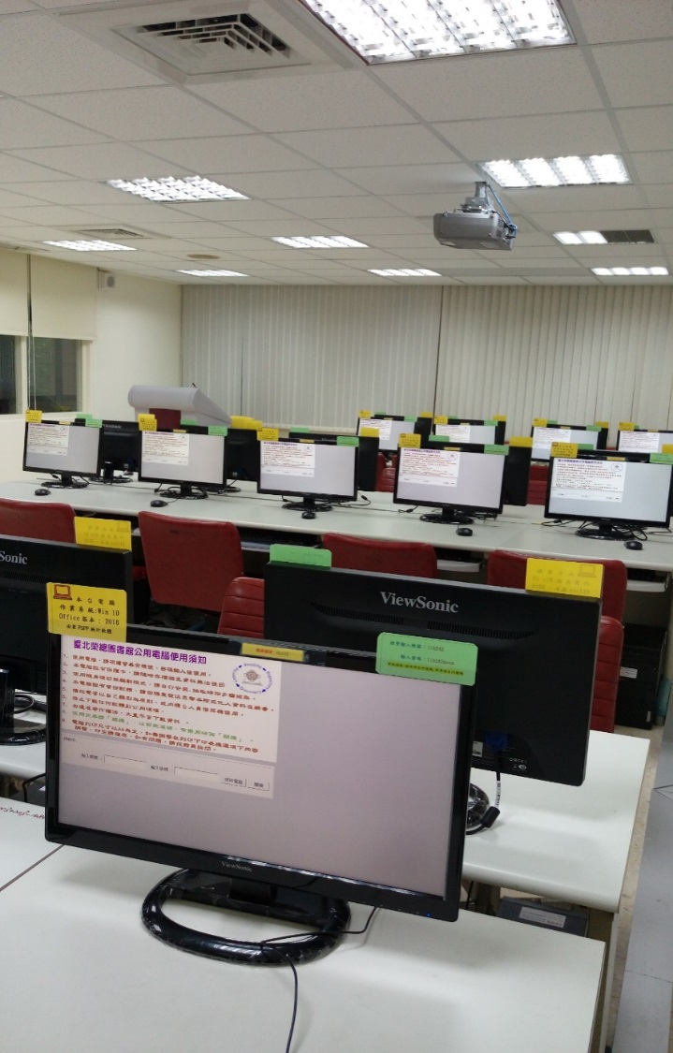
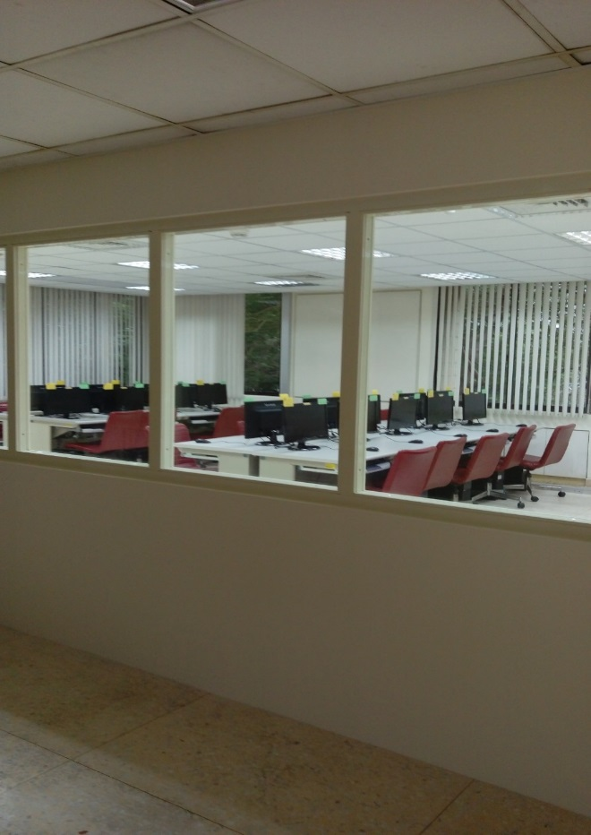

Slide 43
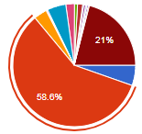
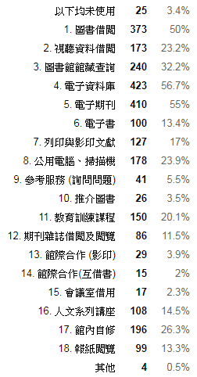
滿意度問卷調查106/7/19-31 回收746份
回答滿意以上，佔90%,回答不滿意或很不滿意的只有4題中的少數一兩位
以護理同仁回覆最多58.6%；幾含各職類均有
最常使用的圖書館資源與服務:資料庫最多56.7%；電子期刊55%；圖書借閱50%；館藏查閱32.2% ；館內自修26.3%；公用電腦23.9%

Slide 44
滿意度調查-回饋
預約書籍通知非常有效率館內櫃台人員非常親切
很棒, 圖書館的廁所超乾淨, 這是我最喜歡的
親切、專業
謝謝
無。很親切
很好
謝謝圖書館提供一個安靜便利的好環境，服務人員也很親切友善，謝謝！
皆滿意
很用心，謝謝
很喜歡圖書館的空間，借還書的服務很好，在館內找尋圖書或閱讀都令人感到自在放心。謝謝所有圖書館的工作人員們^_^
1.沒有需要改進的。 2.想要表揚圖書館工作人員服務非常親切溫暖，多次諮詢服務都感受到非常熱心的解惑，非常感恩，尤其要感謝徐嘉僑先生、阮怡菱小姐的服務，非常值得讚揚。

Slide 45
Q＆A

